Slide 1
客户分析自助工具属地推广
亚信联创科技（中国）有限公司

Slide 2
客户分析自助工具可以做什么？
自助取清单
根据需求轻松DIY，快速取出清单数据
自助做报表
取出清单之后，对清单数据做简单的自助统计报表

Slide 3
查询示例
清单：选出2011年10月南区黄浦区域已实名制且10月话费总额大于100元的用户手机号码和最近一次办理业务所在的营业厅
报表：对上述清单用户按照用户品牌及话费总额分档汇总人数（100-150,150-200等）

Slide 4
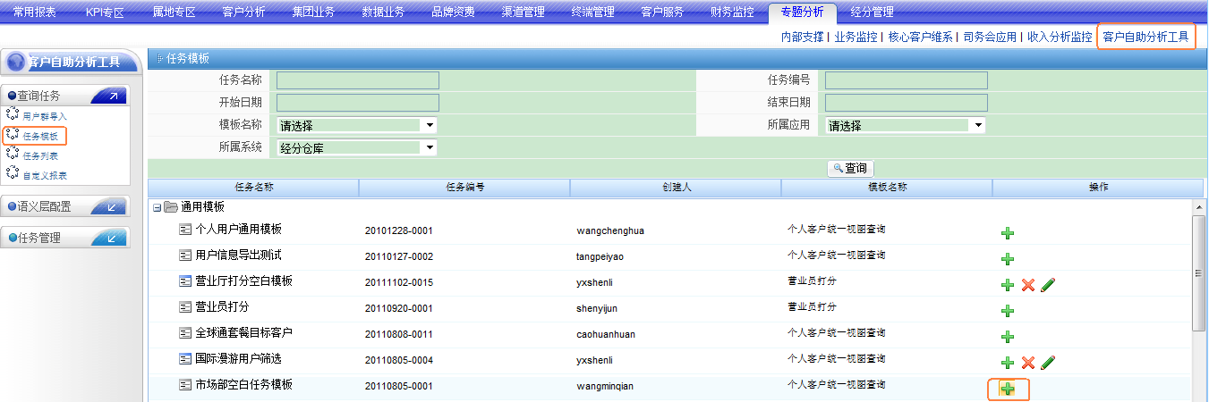
查询示例-任务创建
1.点击“任务模板”，进入任务模板页面
2.选择相应的任务模板，新建任务

Slide 5
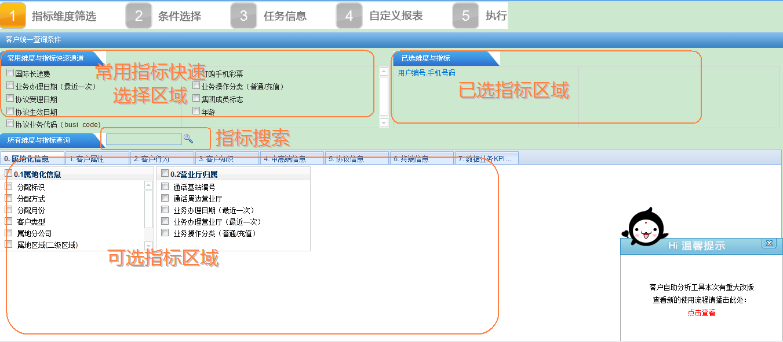
查询示例-指标维度筛选

Slide 6
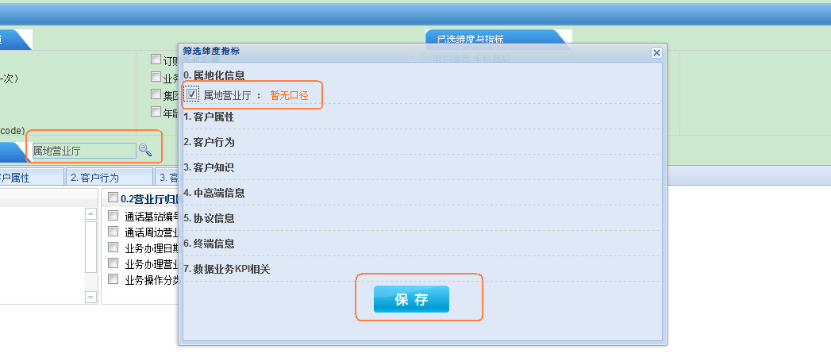
查询示例-指标维度筛选-指标搜索

Slide 7
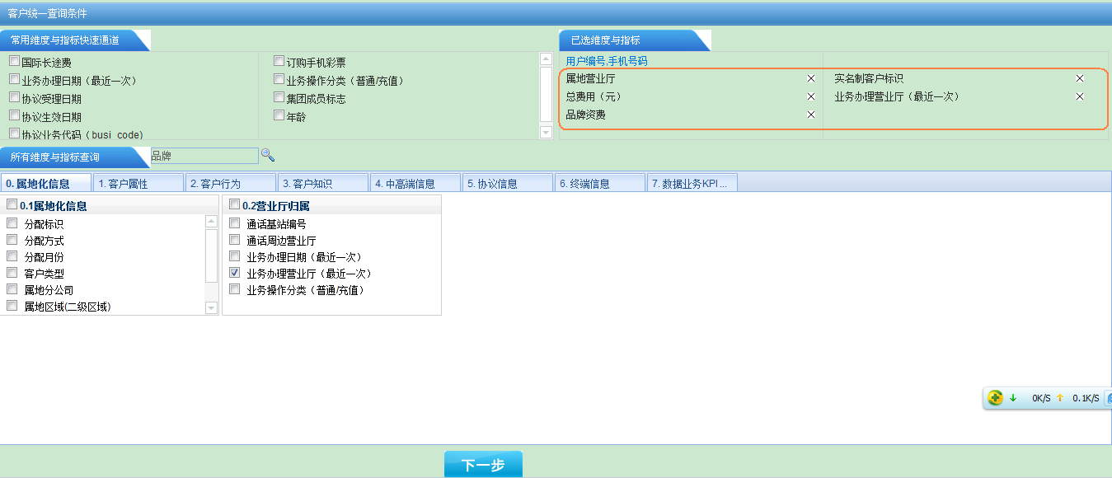
查询示例-指标维度筛选-指标选择

Slide 8
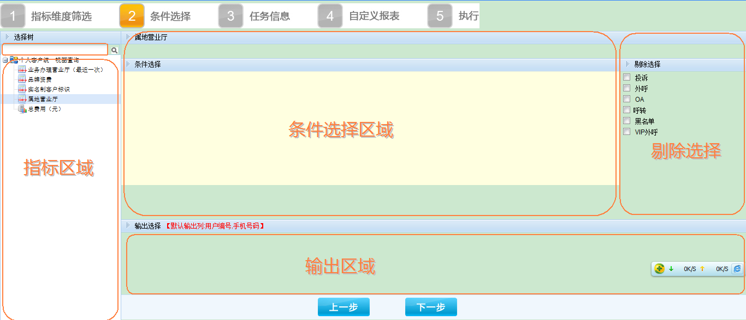
查询示例-条件选择

Slide 9
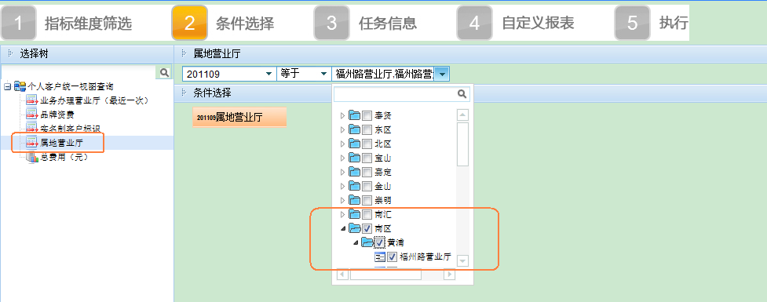
查询示例-条件选择-属地区域选择
查询任务：
清单：选出2011年10月南区黄浦区域已实名制且10月话费总额大于100元的
用户手机号码和最近一次办理业务所在的营业厅
报表：对上述清单用户按照用户品牌及话费总额分档汇总人数（100-150,
150-200等）

Slide 10
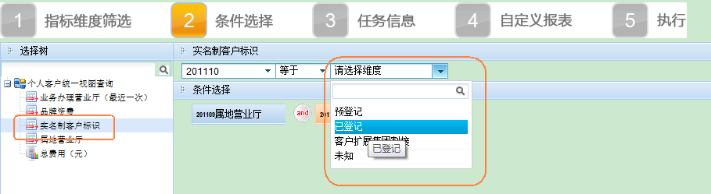
查询示例-条件选择-实名制选择
查询任务：
清单：选出2011年10月南区黄浦区域已实名制且10月话费总额大于100元的
用户手机号码和最近一次办理业务所在的营业厅
报表：对上述清单用户按照用户品牌及话费总额分档汇总人数（100-150,
150-200等）

Slide 11
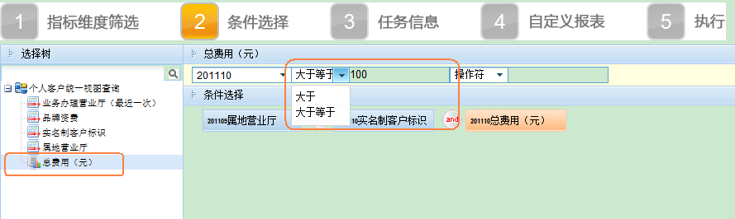
查询示例-条件选择-话费条件筛选
查询任务：
清单：选出2011年10月南区黄浦区域已实名制且10月话费总额大于100元的
用户手机号码和最近一次办理业务所在的营业厅
报表：对上述清单用户按照用户品牌及话费总额分档汇总人数（100-150,
150-200等）

Slide 12
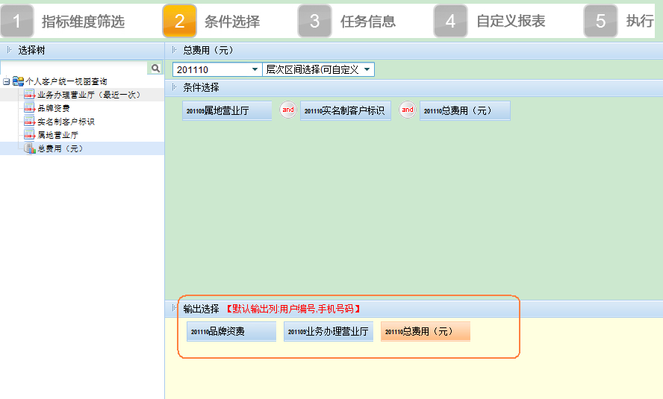
查询示例-条件选择-输出条件

Slide 13
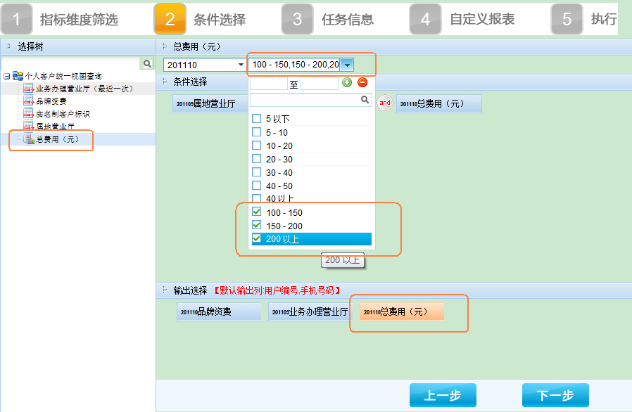
查询示例-条件选择-总费用分档

Slide 14
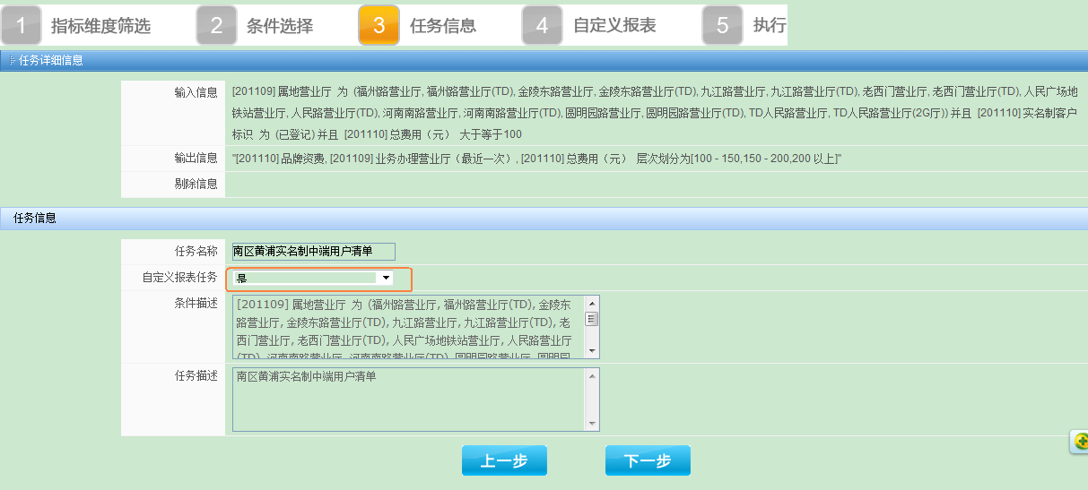
查询示例-任务信息

Slide 15
查询示例-任务信息

Slide 16
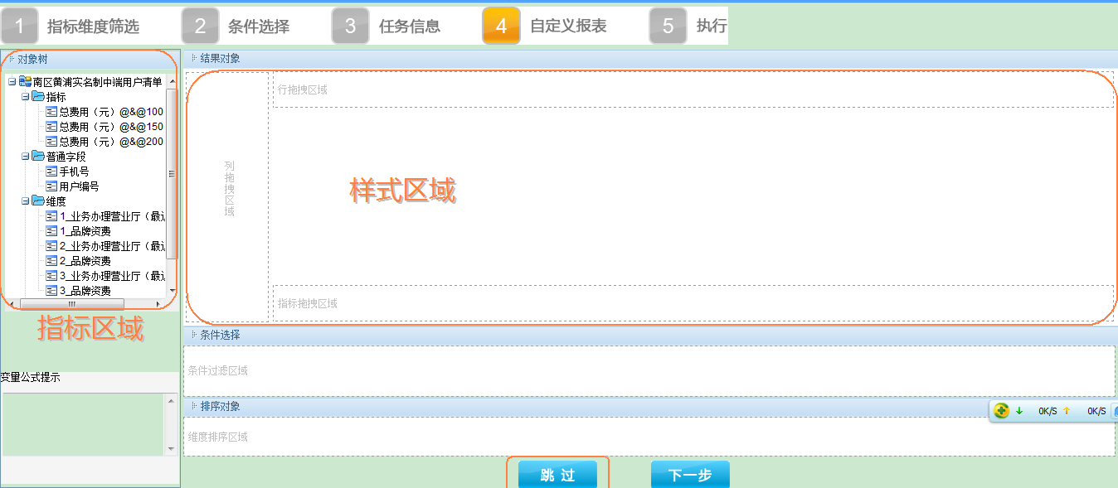
查询示例-自定义报表

Slide 17
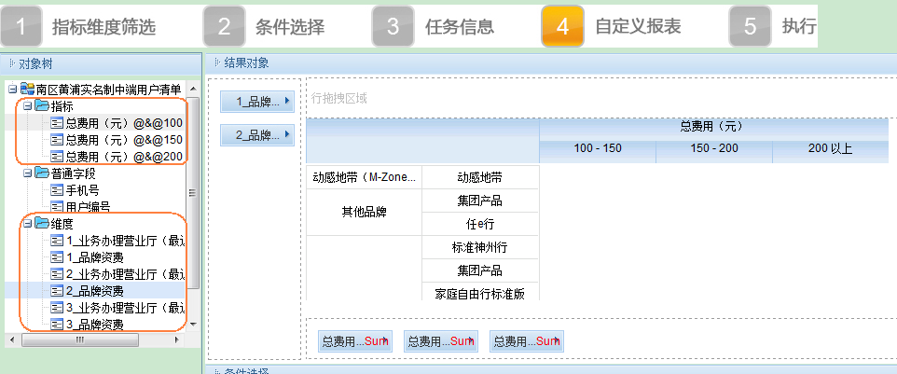
查询示例-自定义报表-样式定义

Slide 18
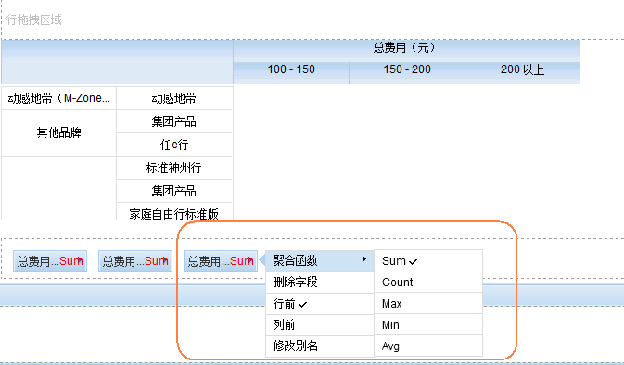
查询示例-自定义报表-指标函数

Slide 19
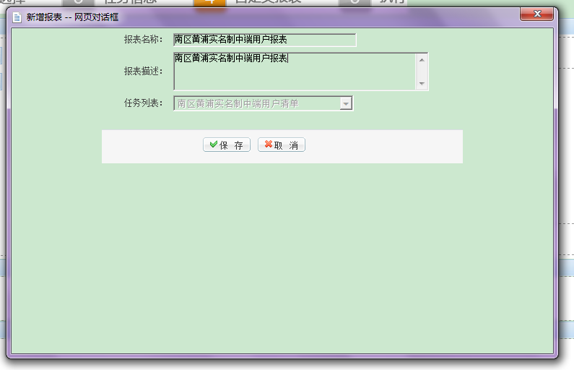
查询示例-自定义报表-保存报表

Slide 20
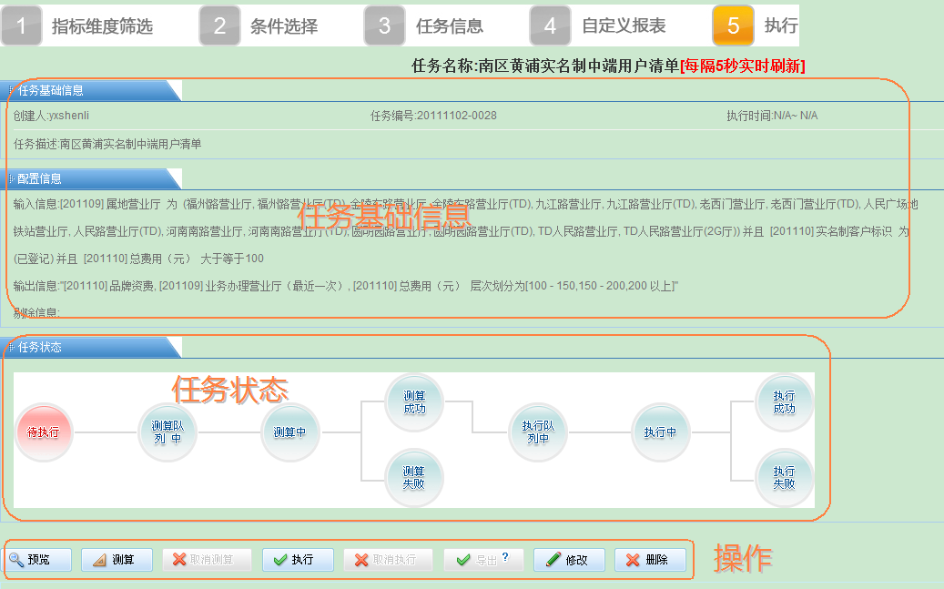
查询示例-执行

Slide 21
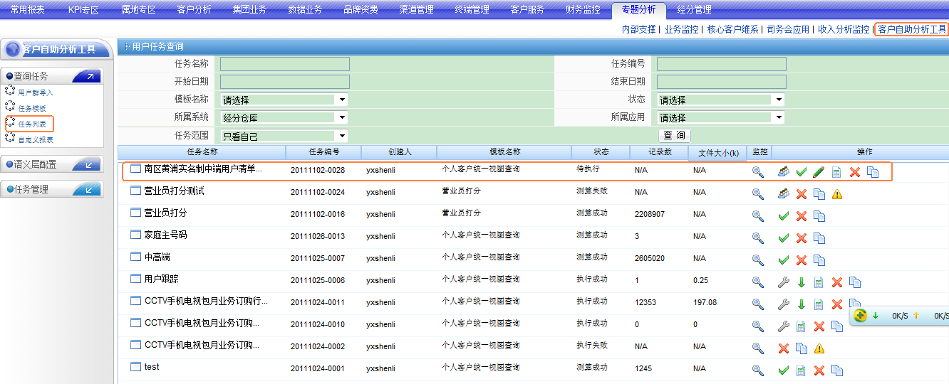
查询示例-任务列表-待执行

Slide 22
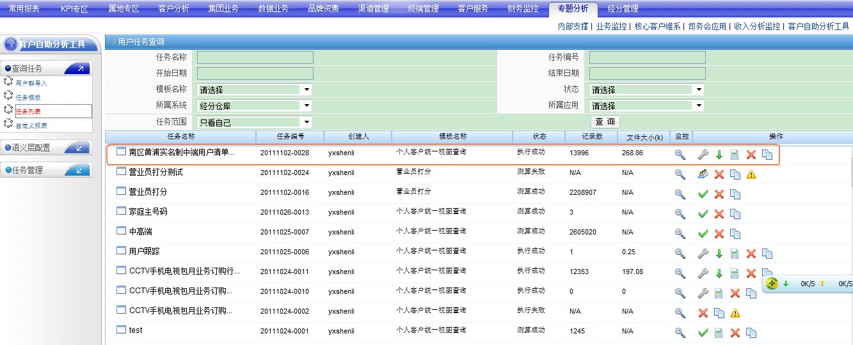
查询示例-任务列表-执行完毕

Slide 23
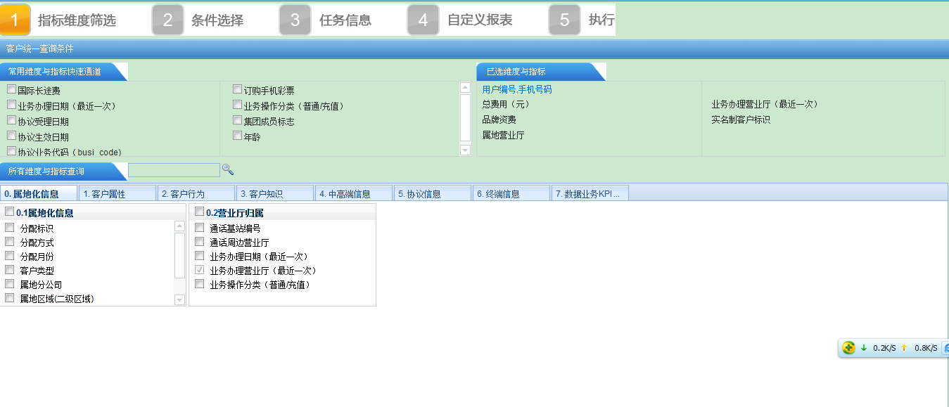
查询示例-精细化任务

Slide 24
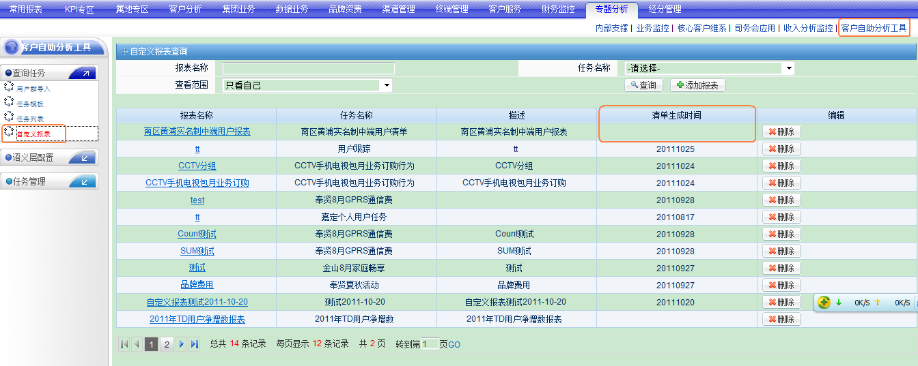
查询示例-自定义报表列表

Slide 25
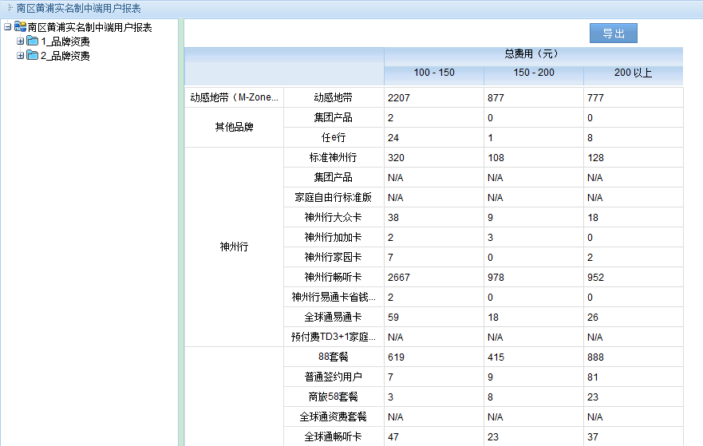
查询示例-自定义报表-报表展示

Slide 26
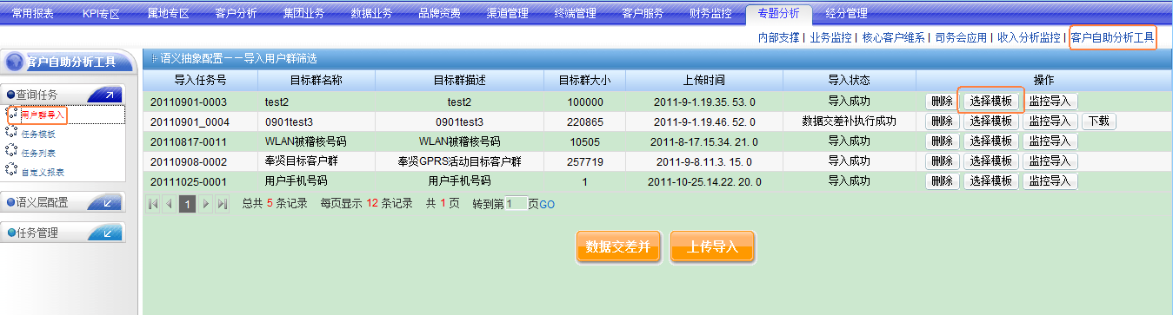
用户群导入

Slide 27
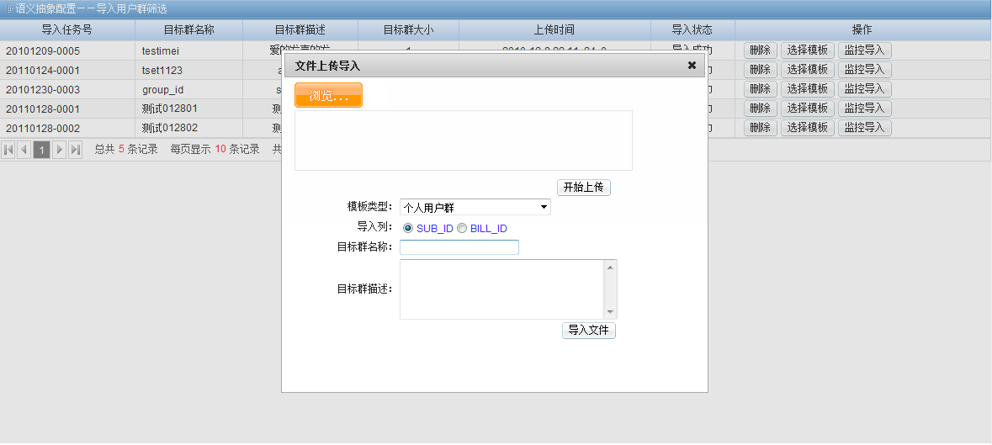
用户群导入

Slide 28
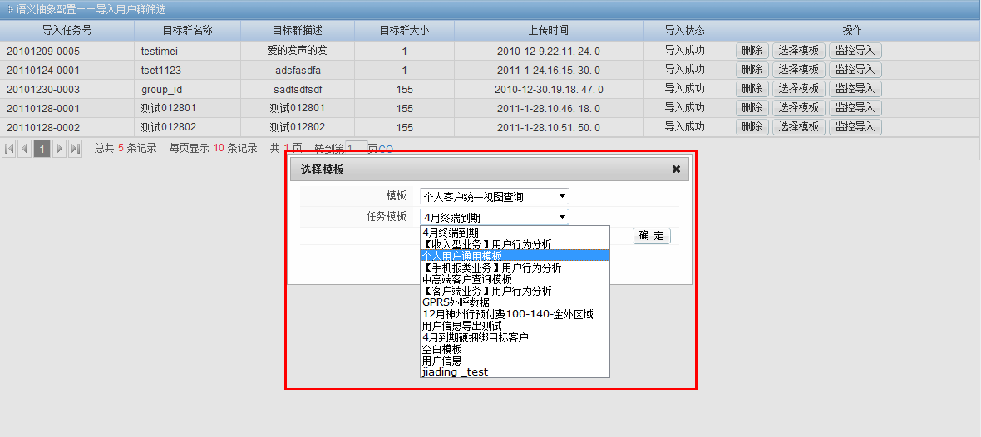
用户群导入

Slide 29
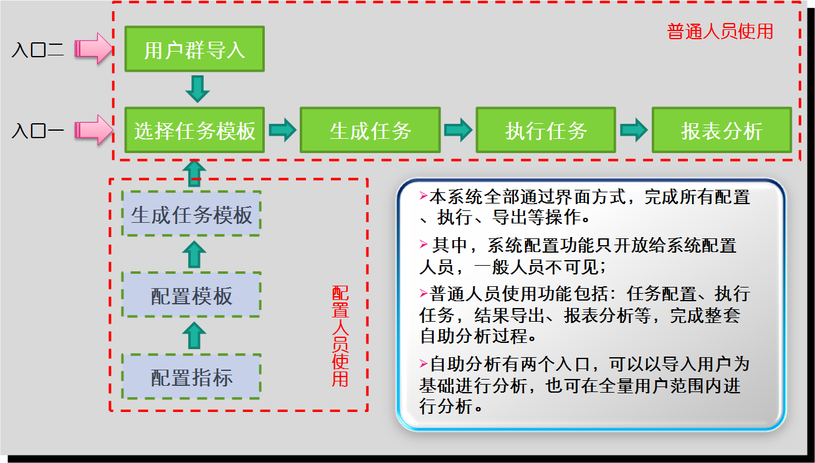
用户使用流程

Slide 30
THANKS
Q&A

